Slide 1

Internet das Coisas
2º ciclo em Engenharia Informática
2022/2023

Slide 2
Bruno Miguel Silva
Prof. Aux. na Universidade da Beira Interior / Dep. Informática
Horário de atendimento: 6as de manhã
https://www.di.ubi.pt/~bsilva/
bsilva@di.ubi.pt
Discord: https://discord.gg/m8kNqQ49

Slide 3


Networks
Vehicular Delay Tolerant Networks
Cooperation Systems
Internet of Things
Ambient Assisted Living
Rural and Remote Regions
Challenged Networks
Other IoT topics.....
Reputation Systems
Gamification / Digital Games
Networks and Multimedia
Instituto de Telecomunicações

Slide 4
Conteúdos Programáticos
1. Conceitos e domínios da Internet das Coisas (IdC) 2. Arquitetura e Padronização para interoperabilidade na IdC 3. Plataformas (hardware, sensores, software) 4. Internet das Coisas - Aplicações 5. Tecnologia dos dispositivos conectados – Tipos de dispositivos, sensores, atuadores 6. Internet das Coisas – redes e conectividade (wired/wireless, Wi-Fi, celular, ZigBee, LoRa) 7. Tecnologia dos dispositivos conectados – Considerações sobre energia: gasto e colheita de energia
8. Internet das Coisas - Middleware 9. Algoritmos para a Internet das Coisas. 10. Internet das Coisas – Computação na Nuvem 11. Nuvem das Coisas – Computação móvel, Arquitetura da Nuvem 12. Dados: Monitorização & Exceções vs Predição & Optimização 13. Moralidade, Ética, Segurança e Privacidade 14. Casos de Estudo

Slide 5
Objetivos de Aprendizagem
No final da UC deve:
a) Saber identificar as diferentes arquiteturas e plataformas para a Internet das Coisas, bem como conhecer os padrões mais relevantes e a sua aplicabilidade
b) Planear, desenvolver e instalar soluções para integração na Internet das Coisas,
c) Definindo quais as arquiteturas de redes e de sistemas necessárias para suportar as necessidades de comunicação e de serviços,
d) Integrando equipamentos e tecnologias de comunicação de redes locais e de área alargada
e) A escolha de soluções de computação e recursos na Nuvem,
f) Identificar as tendências de desenvolvimento da tecnologia da Internet das Coisas
g) Conhecer as tendências de investigação na área de Internet das Coisas
h) Problemas éticos, morais, de segurança e privacidade da Internet das Coisas.

Slide 6
Critérios de Avaliação
Frequência (F) – 30%
6 de Maio
Trabalho Prático (TP) | Grupos de 3
1º Momento de Avaliação (1MA) – 25%
Entregáveis: Apresentação; Documento com 1) Descrição 2) curto estado da arte e 3) engenharia de software que inclui arquitetura do sistema.
Entrega: 13 de Abril
Apresentação: 15 de Abril
2º Momento de Avaliação (2MA) – 45%
Entregáveis: Apresentação; Documento final com descrição do protótipo
Entrega: 1 de Junho
Apresentação: 3 de Junho
Ensino-Aprendizagem
TP = 0.251MA + 0.452MA
CF = 0.30F + 0.70TP

Slide 7
Avaliação
Assiduidade mínima obrigatória: 80%.
Épocas de exame melhoram apenas a parte teórica da Unidade Curricular.
Épocas de Exame

Slide 8
O Trabalho e Metodologia
Grupos de 3 no máximo.
Tema Livre, mas a área de aplicação tem de estar bem identificada.
Exemplo: IoT na Saude; IoT na Agricultura; etc..
Usar o material laboratorial
Se os estudantes quiserem usar outro material, são responsáveis pela sua aquisição
1º Momento de Avaliação
Entregáveis: Apresentação; Documento com 1) Descrição; 2) curto estado da arte; e 3) engenharia de software que inclui arquitetura do sistema
2º Momento de Avaliação
Entregáveis: Apresentação; Documento final com descrição do protótipo

Slide 9
O Trabalho e Metodologia
Semana | Semana | Aulas Teóricas | Aulas Práticas Laboratoriais
1 | 2024-02-19 a 2024-02-26 | Apresentação da UC e critérios de avaliação; Introdução a IdC. | Introdução ás regras de uso do material; Intro ao material
2 | 2024-02-26 a 2024-03-04 | Lecture 1 – Dominios, Conceitos e Arquitecturas de Sistemas IdC | Demonstração de uma RestFul API com node.js.
3 | 2024-03-04 a 2024-03-11 | Lecture 2 - Tecnologias usadas em IdC | Demonstração de uma ligação de um sensor a um servidor cloud.
4 | 2024-03-11 a 2024-03-18 | Lecture 3 - Interoperabilidade em IdC | Demonstração de uma ligação de um sensor e um atuador a um servidor cloud.
5 | 2024-03-18 a 2024-03-25 | Protocolos de Comunicação para IdC | Demonstração de ciclo completo - Sensor - Cloud - Atuador
6 | 2024-04-01 a 2024-04-08 | Lecture 5 – Conectividade e Redes de Computadores para IdC | Aula de tutoria e apoio ao trabalho semestral
7 | 2024-04-08 a 2024-04-15 | Aula de tutoria e apoio ao trabalho semestral | Aula de tutoria e apoio ao trabalho semestral
8 | 2024-04-15 a 2024-04-22 | Apresentação do conceito do projeto semestral (25%) | Apresentação do conceito do projeto semestral (25%)
9 | 2024-04-22 a 2024-04-29 | Lecture 6 – Plataformas e Ecossistemas IdC | Transformação de um raspberry pi em AP e utilização do MQTT para recolher dados de um sensor
10 | 2024-04-29 a 2024-05-06 | Lecture 7 – Ética e Deontologia em IdC | Trabalho Prático sobre Ética e Deontologia em IoT
11 | 2024-05-06 a 2024-05-13 | Frequência (30%) | Aula de tutoria e apoio ao trabalho semestral
12 | 2024-05-13 a 2024-05-20 | Seminário de Investigação em IdC | Seminário de Investigação em IdC
13 | 2024-05-20 a 2024-05-27 | Lecture 8 – Segurança em IdC | Aula de tutoria e apoio ao trabalho semestral
14 | 2024-05-27 a 2024-06-03 | Aula de tutoria e apoio ao trabalho semestral | Aula de tutoria e apoio ao trabalho semestral
15 | 2024-06-03 a 2024-06-10 | Apresentação dos trabalhos finais (45%) | Apresentação dos trabalhos finais
 |  | Aulas Teóricas
 |  | Aulas Laboratoriais
 |  | Aulas Tutoriais
 |  | Momentos de Avaliação
 |  | Seminários e Convidados

Slide 10
Questões?

Slide 11
.. “and now, a taste of things to come.”
Qoutes:
“The most powerful technologies are invisible: they get out of the way to let human be effective”
“Hundreds of computers per person, but casual, low-intensity use; Many, many “displays”: audio, visual, environmental; Wireless networks; Location-based, context-aware services”
“Small, cheap, mobile processors and sensorsin almost all everyday objectson your body (“wearable computing”)embedded in environment (“ambient intelligence”)”

Slide 12
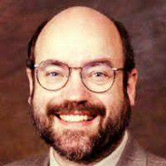
Conclusões de um keynote de Mark Weiser (1952-1999)
Pai da computação ubíqua.
The Computer for the 21st Century (1991)
https://www.lri.fr/~mbl/Stanford/CS477/papers/Weiser-SciAm.pdf

Slide 13
Started?..
Ubiquitous Computing
Mobile Computing
Wireless Technologies

Slide 14
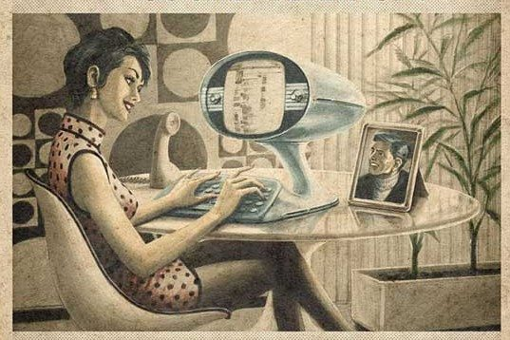
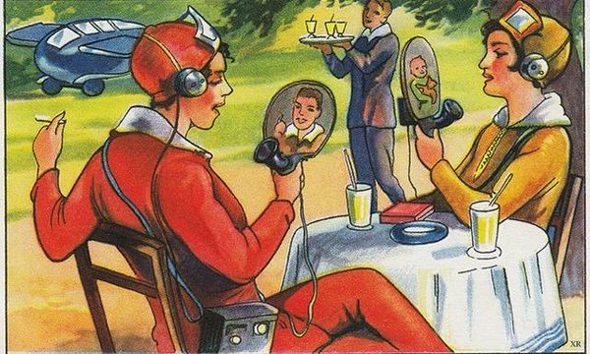
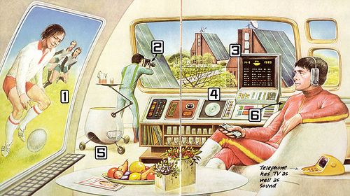
Ubiquitous Computing

Slide 15
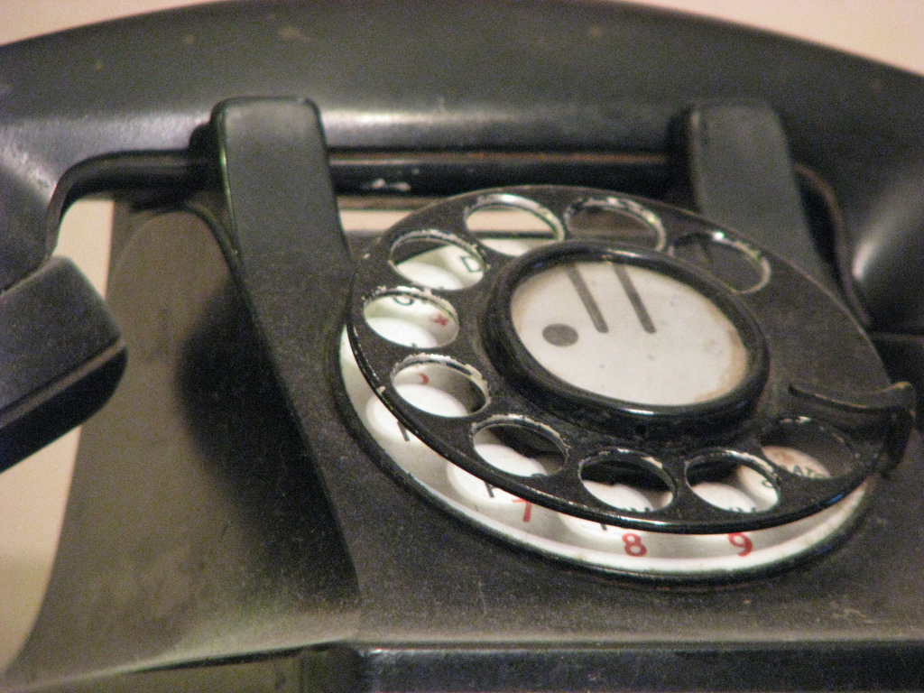
Mobile Computing

Slide 16
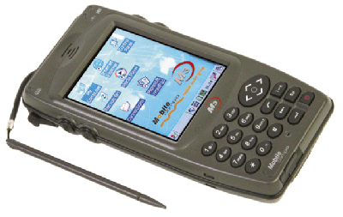
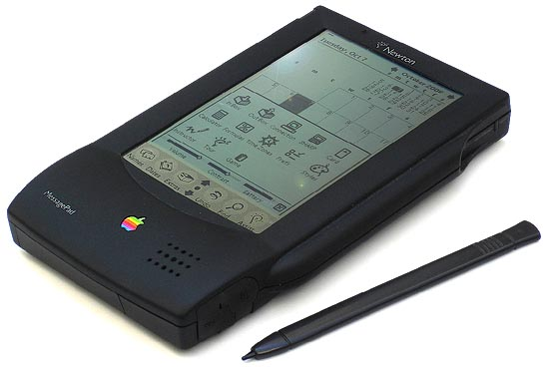
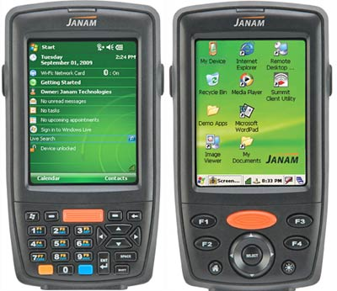
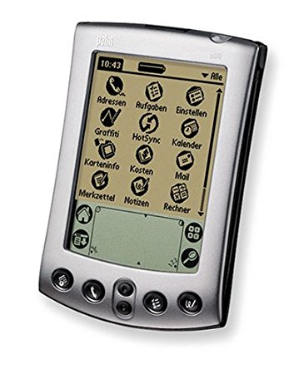
Mobile Computing
PDAs
Windows Mobile 6.1

Slide 17
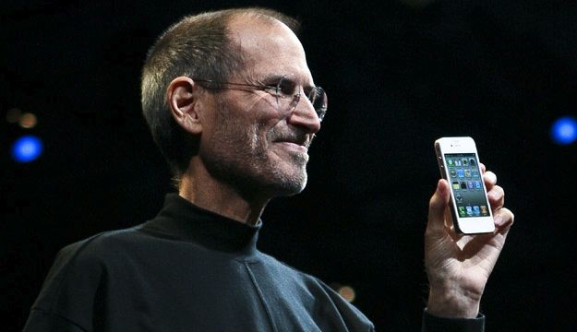
Mobile Computing

Slide 18
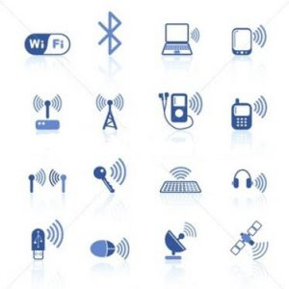
Wireless Technologies
Wi-Fi
Bluetooth
RFID
NFC
ZigBee
Etc..
Etc..

Slide 19
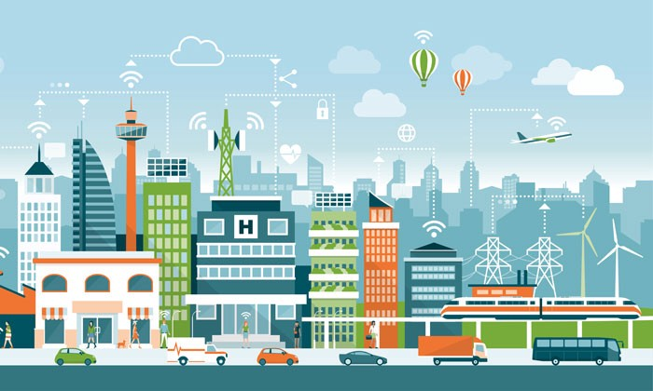
Opportunities..

Slide 20
Opportunities..

Slide 21
Bom semestre a todos!
Mas antes de irem....

Slide 22
Desafio ☺
Como será daqui a 30 anos?
Em grupos preparem uma apresentação de 3 minutos onde descrevem o vosso dia-à-dia daqui a 30 anos.
A apresentação descreve a manhã, tarde e noite e só pode ter imagens ou Gifs.
Nota: Apenas ciência.. nada de magia.

